Slide 1
小学校 体育（運動領域）
〔第１学年及び第２学年〕
器械・器具を使っての運動遊び
「マットを使った
運動遊び」
【知識及び技能編】
学習時間の目安：約15分

Slide 2
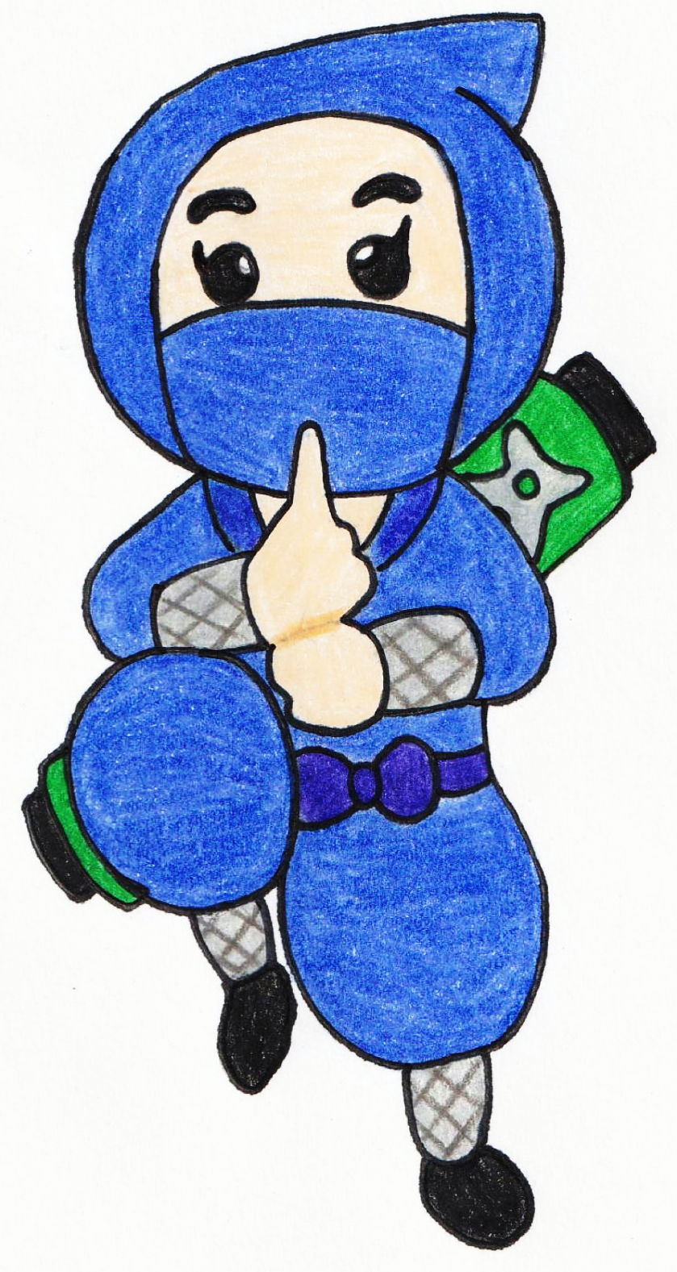
めざそう！
「マットのたつじん」
あ、
さあ、たびへ
しゅっぱつだ！
マットをつかった うんどうあそびの
たつじんになる たびに しゅっぱつしよう。
まずはじめに、
どんなうごき（にんじゅつ）があるか、
みてみよう。
「にんじゅつ」は、にんじゃがつかう じゅつ(わざ）のことです。
つぎのページからは、「○○のじゅつ」という ことばで でてきます。

Slide 3
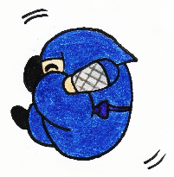

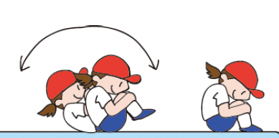
「ゆりかご」のじゅつ
せなかは、
だんごむし
（まるめる）
ゆ～らん ゆ～らん
あごを
しめる
3

Slide 4
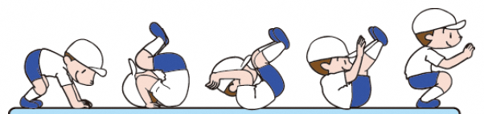

「まえころがり」のじゅつ
あたまの
ては、
パー
をつく
うしろ
せなかは、
だんごむし
（まるめる）
4

Slide 5
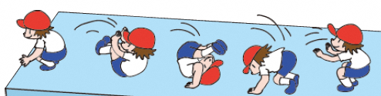
「うしろころがり」のじゅつ
おしり → こし → せなか → かた → あたまのうしろ
ては、
パー
めは、
おへそ
りょうてで
みみで
ロック
（みみのよこでパー）
グイッ
（マットをおす）
5

Slide 6
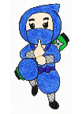
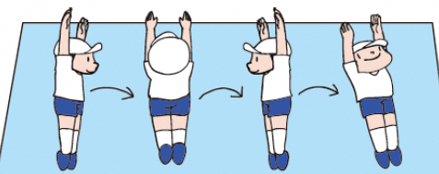
「まるたころがり」のじゅつ
ゆびさきは、
ピーン
（のばす）
ゆかにつかないように
6
ゆかに
つかないように
ぼうのように
まっすぐ
つまさきも、
ピーン
（のばす）
6

Slide 7

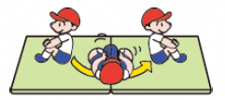
「だるまころがり」のじゅつ
いきおいで
おきあがる
あしのうらを あわせて、
りょうてで もつ
（あしを もったまま）
よこに
あしを
ギュッ
（もつ）
ごろ～ん
（ころがる）

Slide 8

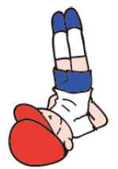
「せしじとうりつ」のじゅつ
つまさきは、
ピーン
（そらにつきさすように）
わきは、
しめる
ロック
（せなかがわから、こしをささえる）
ひじを、

Slide 9
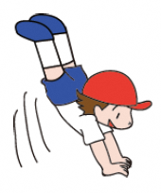
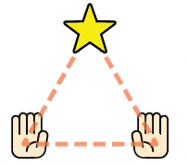
「かえるのあしうち」のじゅつ
めは、
ゆか
（あごをあげて ゆかをみる）
ひじは、
ピーンで ロック
めで みる
かたはば
（かたと おなじくらいの はば）
ては、
パー

Slide 10
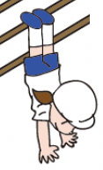
「かべのぼりさかだち」のじゅつ
めは、
ゆか
（あごをあげて ゆかをみる）
めで みる
ひじは、
ピーンで ロック
かたはば
（かたと おなじくらいの はば）
ては、
パー

Slide 11
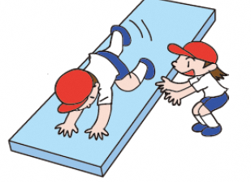

「かわとび」のじゅつ
ゆか
（あごをあげて ゆかをみる）
めは、
めで みる
ひじは、
ピーンで ロック
かたはば
（かたと おなじくらいの はば）
ては、
パー

Slide 12

めざそう！
「マットのたつじん」
どんなうごき（〇〇のじゅつ）があるか
わかったかな？
つぎは、
じっさいに チャレンジしてみよう。
いえで できるうごき（〇〇のじゅつ）だけ
しょうかいします。

Slide 13
めざそう！
「マットのたつじん」
チャレンジのまえに・・・
①おふとんや ジョイントマットなど、
ゆかに やわらかいものを しこう。
②まわりに きけんなものが ないことを
たしかめよう。

Slide 14
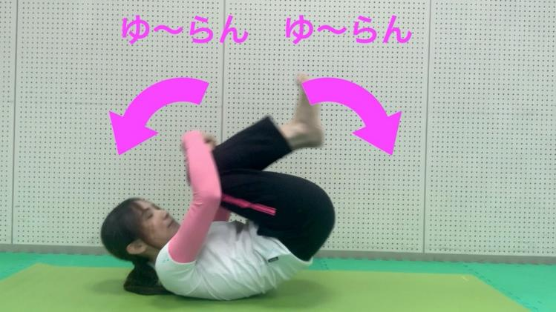

チャレンジ①
「ゆりかご」
のじゅつ
14

Slide 15
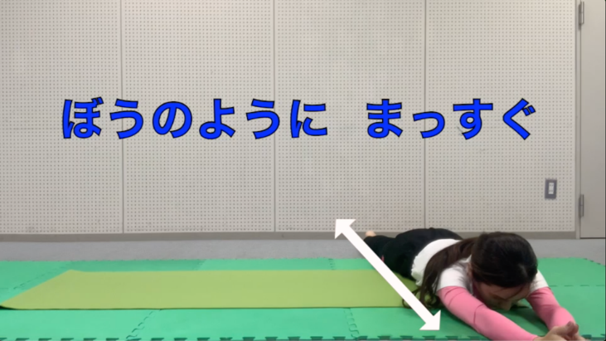
チャレンジ②
「まるたころがり」
のじゅつ
15

Slide 16
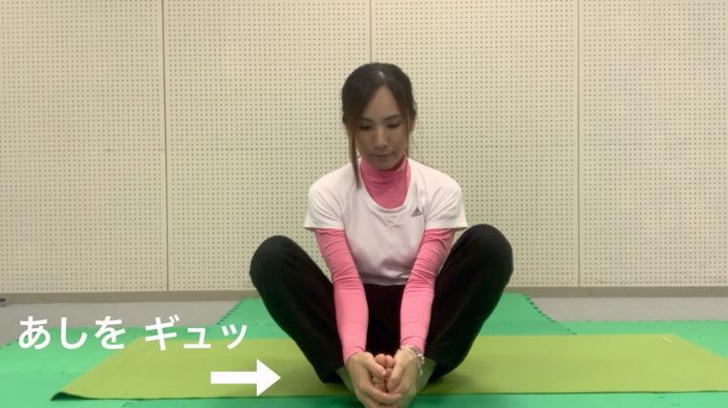
チャレンジ③
「だるまころがり」
のじゅつ
16

Slide 17
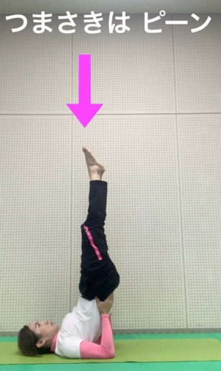
チャレンジ④
「せしじとうりつ」
のじゅつ
じょうずに なったら
せしじとうりつの
しせいで
おとなのひとと
あしじゃんけんを
するのも いいですね
せしじとうりつから
ゆりかごをして
おきあがれるかな。
17

Slide 18

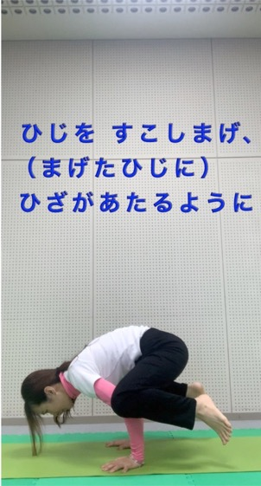
おとなのひとと チャレンジ①
「カエルのさかだち」
のじゅつ
じょうずに なったら
なんびょう
がまんできるか
かぞえてみよう。
りょううでで
からだをしっかり
ささえよう。

Slide 19

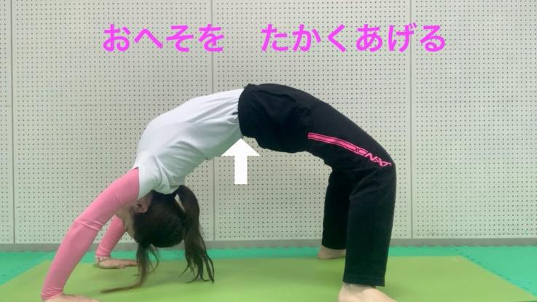
おとなのひとと チャレンジ②
「ブリッジ」
のじゅつ
19

Slide 20
めざそう！
「マットのたつじん」
どんなうごき（にんじゅつ）があるか、
わかったかな。
これからも たのしんで チャレンジしてね。
「にんじゅつ」は、にんじゃがつかう じゅつ(わざ）のことです。

